Slide 1
Visual Basic for Applications
Разработка приложений пользователя
Лабораторная работа 8
Создание приложения «Отдел кадров»
Автор: Тутыгин В.С.

Slide 2
Функции приложения
Приложение должно позволять:
Документировать сведения о принимаемом на работу.
Определять при приёме подразделение, должность и выполняемый проект.
Сохранять сведения о сотрудниках в базе данных.
Извлекать сведения о сотруднике из базы данных по табельному номеру.
Формировать приказы о зачислении и увольнении.

Slide 3
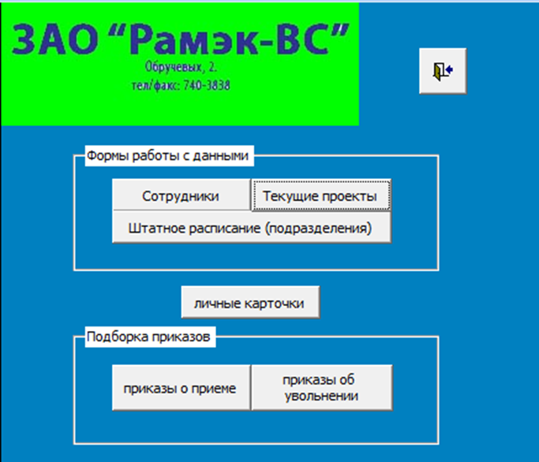
Пример титульного листа
Все материалы – в файле: Задание VBA.xlsm

Slide 4
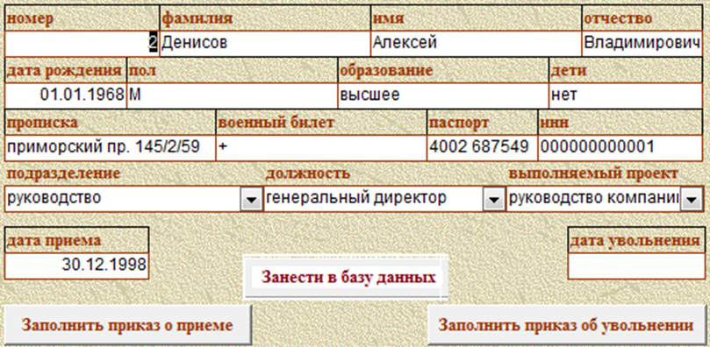
GUI приложения «Отдел кадров»

Slide 5
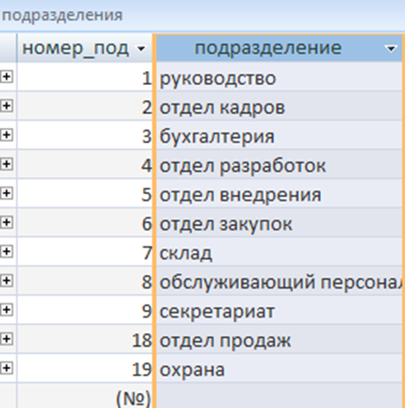
Исходные данные. Подразделения

Slide 6
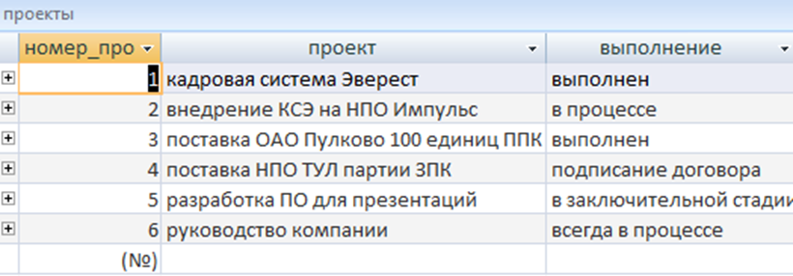
Исходные данные. Проекты.

Slide 7
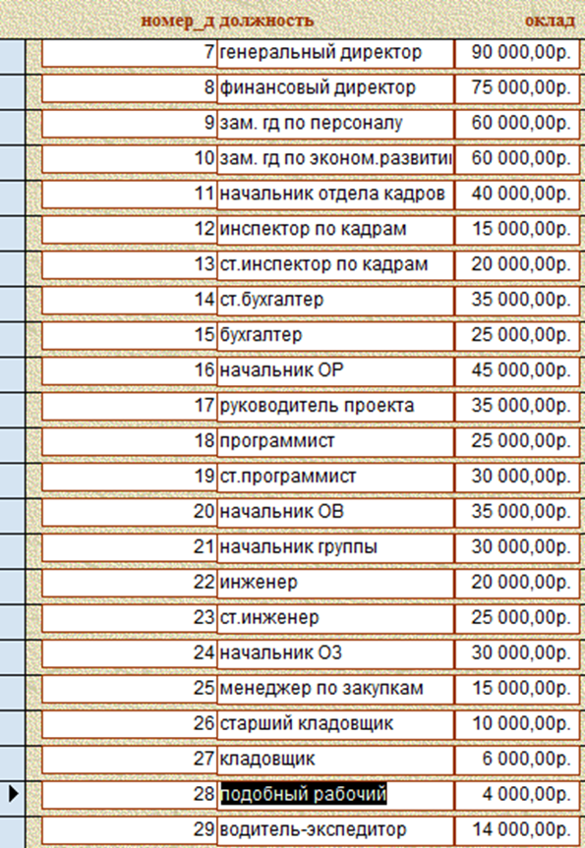
Исходные данные. Должности.

Slide 8
Форма БД

Slide 9
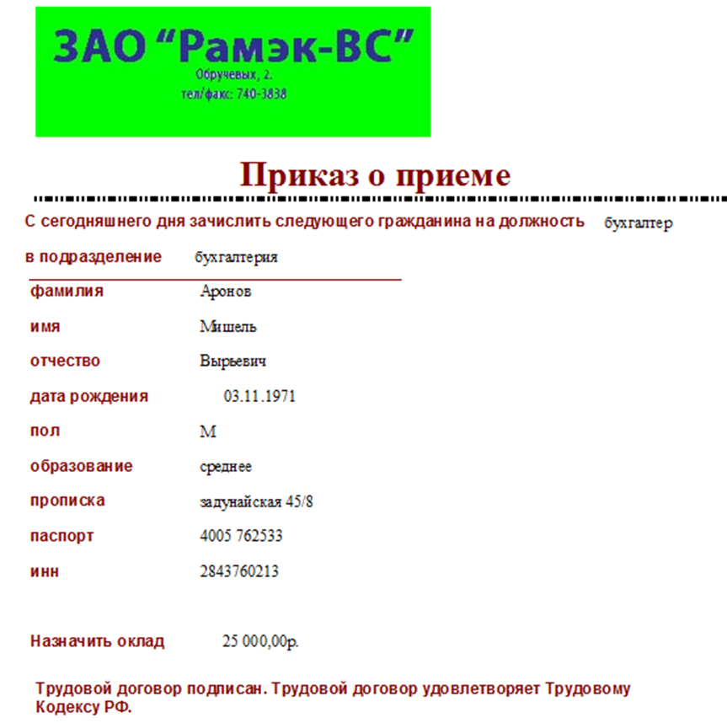
Формы приказа о приеме

Slide 10
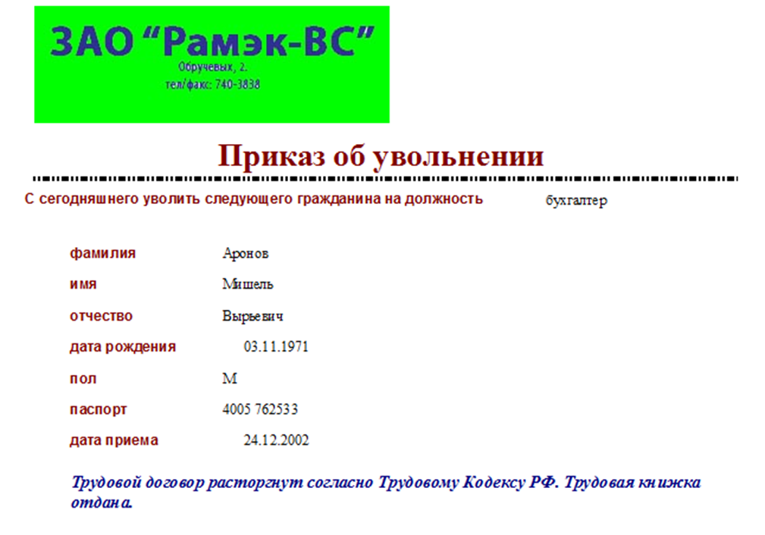
Формы приказа об увольнении

Slide 11
Средства VBA для создания поля со списком (ComboBox)
With ComboBox1
.AddItem "КолЭкз"
.AddItem "НаклРасх"
.AddItem "ЦенаКниги"
.AddItem "СебестКниги"
.ListRows = 4
End With
Заполнение поля со списком нужно производить в процедуре UserForm.Initialize

Slide 12
Приложение пользователя для ведения базы данных.Программное создание и заполнение таблицы (базы данных)
При программном создании в Excel приведенной таблицы используйте следующие объекты, методы, свойства и события VBA:
а) Заполнение строки заголовков таблицы базы данных:
Range("A1:L1").Value = Array("Дата", "НаимОрганиз", "Кол1", "Цена1", "Сумма1", "Кол2", "Цена2", "Сумма2", "Всего", "Дата_опл.", "Оплата", "Остаток")
б) Определение текущей пустой строки БД:
НомерСтроки = Application.CountA(ActiveSheet.Columns(1)) + 1
в) Внесение очередной записи в БД:
With ActiveSheet
.Cells(НомерСтроки, 1).Value = Дата
………………………………………
End With

Slide 13
Действия в основных процедурах. Начальная инициализация.
UserForm_Initialize
1. Заполнить ComboBox1-3 (подразделение, должность, выполн. проект).
2. Заполнить строку заголовков БД
Range("A1:Q1").Value = Array("Номер", "Фамилия", "Имя", "Отчество",
"Дата рождения", "Пол", "Образование", "Дети", "Прописка",
"Военный билет", "Паспорт", "ИНН", "Подразделение", "Должность",
"Выполняемый проект", "Дата приема", "Дата увольнения")

Slide 14
Действия в основных процедурах. Занесение в базу данных.
CommandButton1_Click
Прочитать значения переменных: Номер, Фамилия и др. из текстовых
окон ввода/вывода, например:
Номер = TextBox1.Text
Фамилия = TextBox2.Text
Определить первую пустую строку в БД:
НомерСтроки = Application.CountA(ActiveSheet.Columns(1)) + 1
Внести все 17 значений в эту строку БД.
With ActiveSheet
.Cells(НомерСтроки, 1).Value = Номер
.Cells(НомерСтроки, 2).Value = Фамилия
……………………………………………………………
.Cells(НомерСтроки, 17).Value = Дата_увольнения
End With

Slide 15
Действия в основных процедурах. Выборка из базы данных.
CommandButton2_Click
Прочитать введенное значения переменной Номер из текстового окна ввода/вывода:
Номер = CDbl(TextBox1.Text)
Определить номер строки в БД (в таблице Excel), в которой находится запись с этим номером:
With ActiveSheet
for i = 1 To 100
If .Cells(i, 1).Value = Номер Then
НомерСтроки = i
End If
Next I
Прочитать все 16 значений из клеток в найденной строке и вывести их в окна ввода/вывода и поля со списками
End With

Slide 16
Действия в основных процедурах. Динамическое изменение списков
Для динамического изменения полей в поле со списком ComboBox2 по событию открытия поля со списком ComboBox1 использовать процедуру (ниже приведен пример):
Private Sub ComboBox1_Change()
If ComboBox1.Text = “Склад” Then
ComboBox2.Clear ‘–очистка старого списка
With ComboBox2
.AddItem “Кладовщик”
.AddItem “Грузчик”
End With
End If
End Sub

Slide 17
Действия в основных процедурах. Оформление приказов.
Для передачи данных в макет приказа использовать процедуру (ниже приведен пример):
Private Sub CommandButton3_Click()
Подразделение = ComboBox1.Text
Range("Приказ_о_приеме!A1").Value = Подразделение
End Sub

Slide 18

Средства запуска приложения с рабочего листа Excel
На рабочем листе можно создать кнопку, запускающую макрос:

Slide 19
Справочные материалы. Встроенные диалоговые окна MsgBox
Функция MsgBox выводит на экран диалоговое окно, содержащее сообщение, и одну или несколько кнопок управления (состав кнопок задается программно)
Функция возвращает число формата Integer, соответствующее тому, какая кнопка была нажата. Синтаксис:
A=MsgBox("<Текст>",[<имя набора кнопок>,]"<имя окна>")
Пример: A=MsgBox(“Справку вывести?”,vbOkCancel)

Slide 20
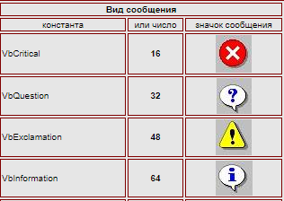
Справочные материалы. Вид значков сообщения

Slide 21
Справочные материалы. Обработка ошибок в программах на VBA
Обработка ошибок заключается в формировании диагностических сообщений пользователю и аварийный выход из процедуры. При разработке приложения на VBA необходимо предусматривать программные средства для обработки таких ошибок.

Slide 22
Справочные материалы. Типичные ошибки в программах на VBA
отсутствие исходных данных (запуск приложения при вводе не всех исходных данных);
неверный формат введенных пользователем исходных данных;
ввод значений исходных данных вне допустимого диапазона.

Slide 23
Справочные материалы. Отсутствие исходных данных. Неверный формат
Если в окно ввода ошибочно не введено число, которое используется в программе, или введено число, но не в том формате, а программа запущена, то при выполнении в программе инструкции типа а=CDbl(TextBox1.Text) произойдет ошибка "несоответствие типов".

Slide 24
Справочные материалы. Функции проверки типов
IsArray, IsDate, IsEmpty, IsError, IsNull, IsNumeric, IsObject.
Синтаксис: IsXxxx(переменная)

Slide 25
Справочные материалы. Пример проверки типов. Неверный формат.
If IsNumeric(TextBox1.Text)= False Then
MsgBox("Ошибка формата при вводе")
TextBox1.SetFocus
Exit Sub
End If

Slide 26
Пример проверки типов. Ввод значений вне допустимого диапазона.
X=CDbl(TextBox2.Text)
If x>1 Then
MsgBox(«Х должно быть меньше 1").vbExclamation
TextBox2.SetFocus
Exit Sub
End If

Slide 27
Пример проверки типов. Ввод значений вне допустимого диапазона.
' Выход из процедуры с установкой фокуса в окно TextBox1 при ошибке
' в формате данных
If IsNumeric(TextBox4.Text) = False Then
MsgBox "Ошибка в формате данных", vbCritical, "Повторите ввод"
TextBox4.SetFocus
Exit Sub
End If

Slide 28
Справочные материалы. Перехват ошибок
Каждая ошибка в VBA имеет свой код, например:
6 – переполнение;
9 – индекс выходит за пределы допустимого диапазона;
11 – деление на ноль;
13 – несоответствие типа.

Slide 29
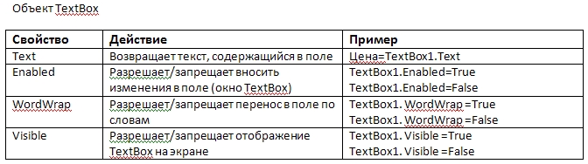
Справочные данные

Slide 30
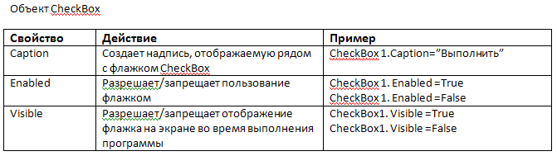
Справочные данные

Slide 31
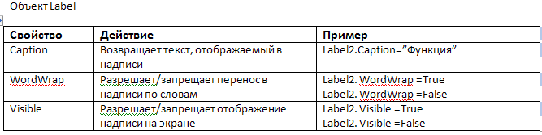
Справочные данные

Slide 32
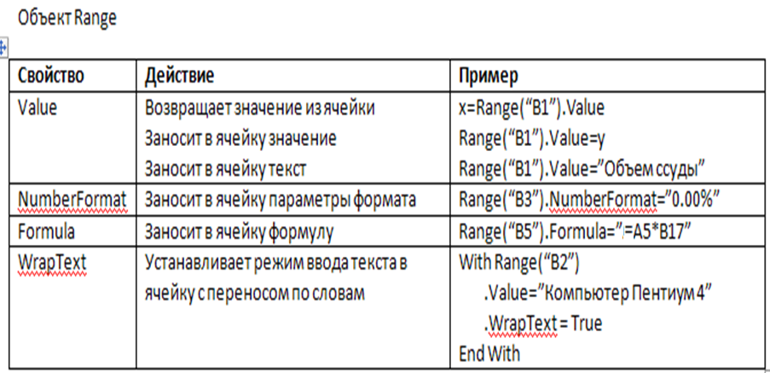
Справочные материалы

Slide 33
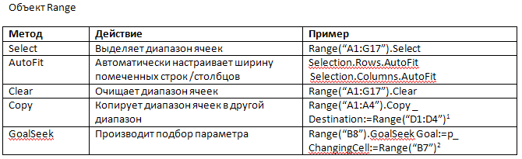
Справочные материалы

Slide 34
Справочные материалы. Обработка ошибок в программах на VBA
Обработка ошибок заключается в формировании диагностических сообщений пользователю и аварийный выход из процедуры. При разработке приложения на VBA необходимо предусматривать программные средства для обработки таких ошибок.

Slide 35
Справочные материалы. Типичные ошибки в программах на VBA
отсутствие исходных данных (запуск приложения при вводе не всех исходных данных);
неверный формат введенных пользователем исходных данных;
ввод значений исходных данных вне допустимого диапазона.

Slide 36
Справочные материалы. Отсутствие исходных данных. Неверный формат
Если в окно ввода ошибочно не введено число, которое используется в программе, или введено число, но не в том формате, а программа запущена, то при выполнении в программе инструкции типа а=CDbl(TextBox1.Text) произойдет ошибка "несоответствие типов".

Slide 37
Справочные материалы. Функции проверки типов
IsArray, IsDate, IsEmpty, IsError, IsNull, IsNumeric, IsObject.
Синтаксис: IsXxxx(переменная)

Slide 38
Справочные материалы. Пример проверки типов. Неверный формат.
If IsNumeric(TextBox1.Text)= False Then
MsgBox("Ошибка формата при вводе")
TextBox1.SetFocus
Exit Sub
End If

Slide 39
Пример проверки типов. Ввод значений вне допустимого диапазона.
X=CDbl(TextBox2.Text)
If x>1 Then
MsgBox(«Х должно быть меньше 1").vbExclamation
TextBox2.SetFocus
Exit Sub
End If

Slide 40
Пример проверки типов. Ввод значений вне допустимого диапазона.
' Выход из процедуры с установкой фокуса в окно TextBox1 при ошибке
' в формате данных
If IsNumeric(TextBox4.Text) = False Then
MsgBox "Ошибка в формате данных", vbCritical, "Повторите ввод"
TextBox4.SetFocus
Exit Sub
End If

Slide 41
Справочные материалы. Перехват ошибок
Каждая ошибка в VBA имеет свой код, например:
6 – переполнение;
9 – индекс выходит за пределы допустимого диапазона;
11 – деление на ноль;
13 – несоответствие типа.

